Slide 1


Занятие 2.2
Метрики расстояний и алгоритм knn

Slide 2
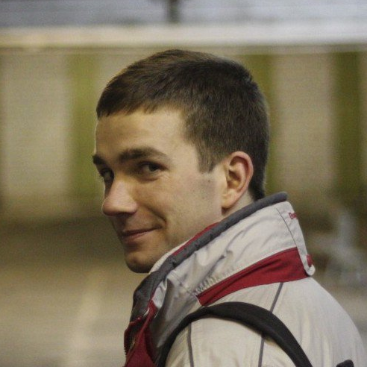


kbashevoy@gmail.com
/konstantin.bashevoy
Константин
Башевой
Старший аналитик

Slide 3
Цели занятия

Slide 4
В конце занятия вы:
− будете знать как выбирать метрики близости;
− вспомните матричные операции;
− познакомитесь с алгоритмом KNN;
− реализуете в коде задачу классификации и регрессии с помощью алгоритма KNN.

Slide 5
О чём поговорим и что сделаем

Slide 6
Что такое близость объектов и в каких задачах это нужно: примеры
Обзор матричных операций: немного практики в коде;
Идея и особенности алгоритма KNN: теория;
Пример решения задачи классификации KNN: практика;
Пример решения задачи регрессии через KNN: тоже практика.

Slide 7
Метрики расстояний

Slide 8
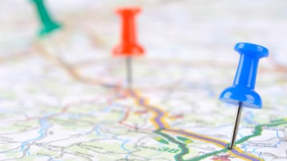
Метрики расстояний
Евклидово расстояние

Slide 9
Евклидово расстояние
Точки на плоскости
точка Б
точка А

Slide 10
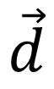
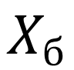
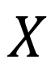
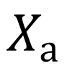
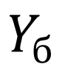
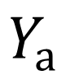
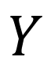
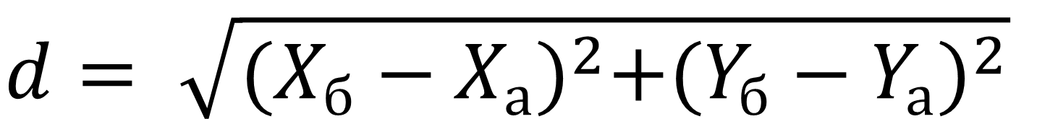
Евклидово расстояние
Точки на плоскости
точка Б
$$d= \sqrt{{(X_{б}−X_{а})}^{2}+{(Y_{б}−Y_{а})}^{2}}$$
$$Y$$
$$Y_{б}$$
точка А
$$\vec{d}$$
$$Y_{а}$$
$$X_{а}$$
$$X_{б}$$
$$X$$

Slide 11
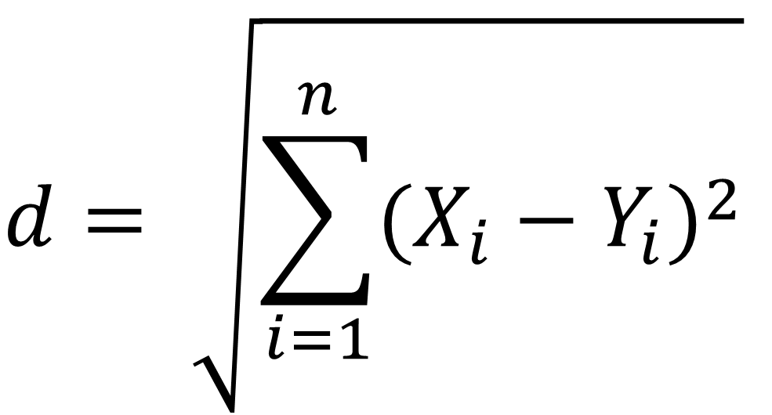
Евклидово расстояние
Точки на плоскости
точка Б
$$d= \sqrt{{(X_{б}−X_{а})}^{2}+{(Y_{б}−Y_{а})}^{2}}$$
$$Y$$
$$Y_{б}$$
точка А
$$\vec{d}$$
$$d= \sqrt{\sum_{i=1}^{n}{{(X_{i}−Y_{i})}^{2}}}$$
$$Y_{а}$$
$$X_{а}$$
$$X_{б}$$
$$X$$

Slide 12
k nearest neighbor

Slide 13
K ближайших соседей
идея алгоритма
кластер
синих
кластер
красных
к какому кластеру отнести зеленую точку?

Slide 14
K ближайших соседей
идея алгоритма
Берем K ближайших соседей к зеленой точке. Берем класс, наиболее часто встречающийся среди соседей.
Варианты:
Берем ближайшую точку (k = 1) – группа синих
Учитываем несколько соседей (k = 4) – группа красных
Учитываем вес, обратно пропорциональный расстоянию до точки

Slide 15
K ближайших соседей
Преимущества и недостатки
+ Простая реализация и интерпретация
+ Применим ко многим задачам классификации и регрессии
Число соседей нужно задавать заранее, что иногда определяет результат
Плохо работает при сильно пересекающихся данных

Slide 16
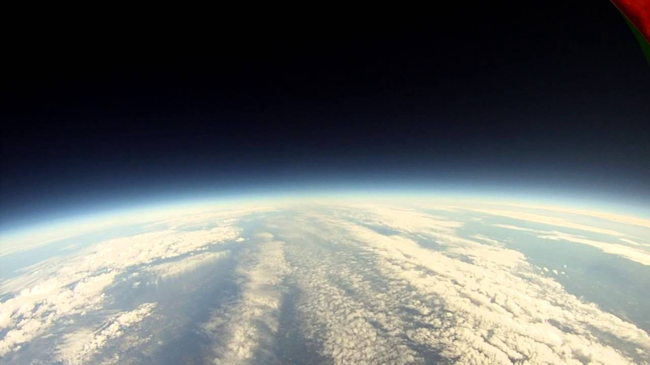
Метрики расстояний
полярные координаты
Тезис теории №2

Slide 17
полярные координаты
учет кривизны поверхности
Москва
Гавана

Slide 18
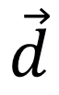
полярные координаты
учет кривизны поверхности
Москва
$$\vec{d}$$
d – длина дуги в полярных координатах
Гавана

Slide 19
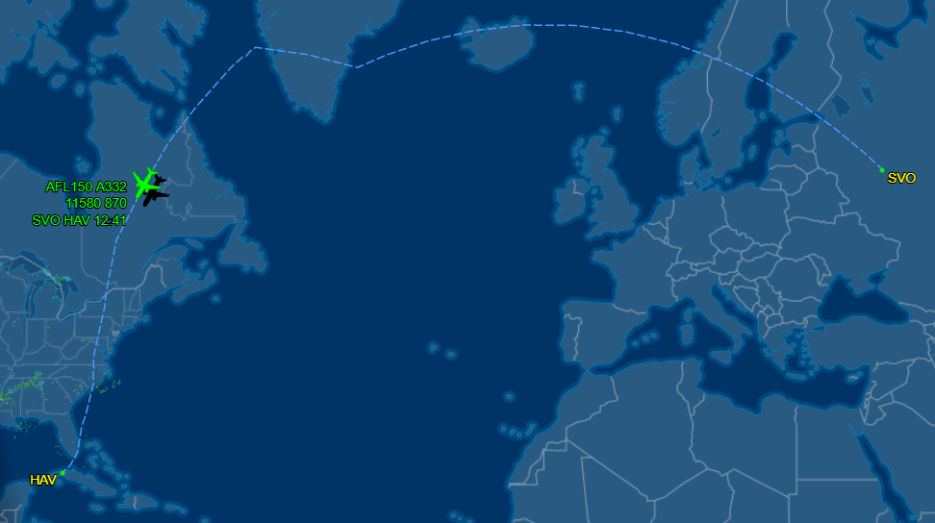
полярные координаты
Как на самом деле

Slide 20
расстояние и путь

Slide 21
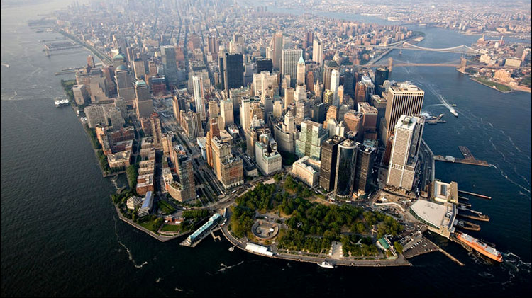
Метрики на плоскости
Манхэттенское расстояние
Улицы Манхэттена перпендикулярны друг другу

Slide 22
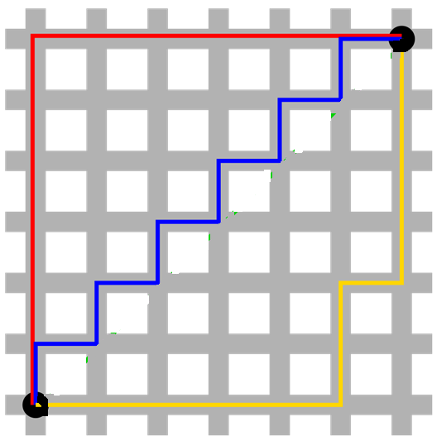
Манхэттенское расстояние
Длины всех путей равны

Slide 23
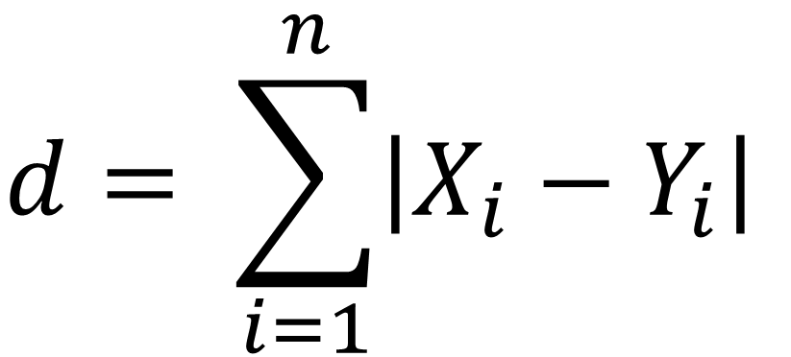
Манхэттенское расстояние
Длины всех путей равны
Расстояние городских кварталов
Уменьшаем влияние сильных выбросов
$$d= \sum_{i=1}^{n}{\left|X_{i}−Y_{i}\right|}$$

Slide 24
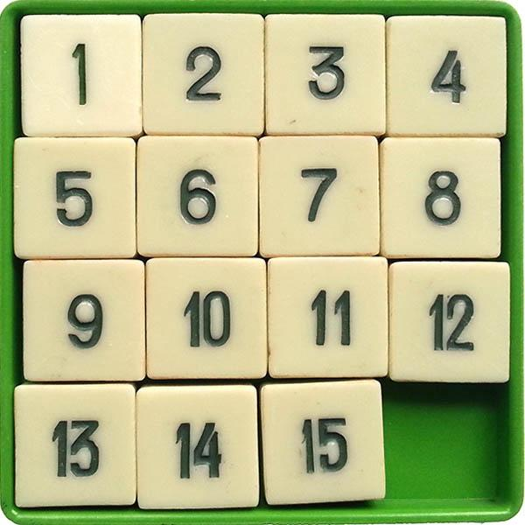
Манхэттенское расстояние
Для поиска оптимального решения
Сумма манхэттенских расстояний между костяшками и позициями, в которых они находятся в решённой головоломке «Пятнашки», используется в качестве эвристической функции для поиска оптимального решения

Slide 25
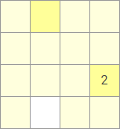
Манхэттенское расстояние
Для поиска оптимального решения
В примере манхэттенское расстояние равно 4

Slide 26
если Объекты различаются по одной координате

Slide 27
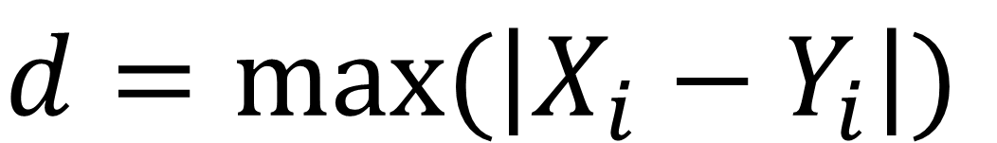
Объекты различаются по одной координате
Расстояние чебышева
Пригодится, если нужно определить два объекта как «различные», если они различаются по какой-либо одной координате
https://en.wikipedia.org/wiki/Chebyshev_distance
effectively measures the time an overhead crane takes to move an object
$$d=max⁡(\left|X_{i}−Y_{i}\right|)$$

Slide 28
Метрики близости объектов

Slide 29
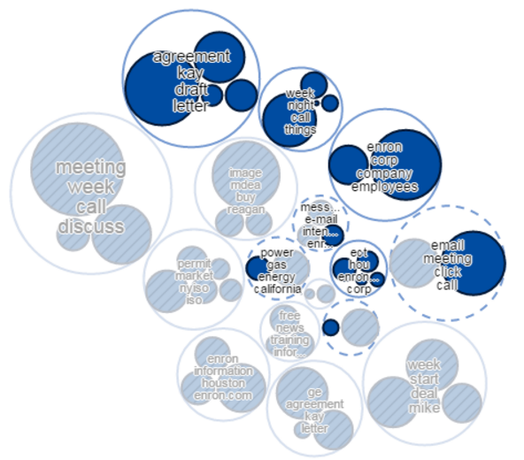
Близость объектов
Сравнение текстов

Slide 30

Сравнение текстов
Расстояние хэмминга
Число позиций, в которых соответствующие символы двух слов одинаковой длины различны
кареты
ракеты
2

Slide 31
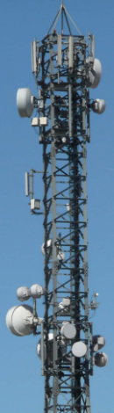

Сравнение текстов
Расстояние хэмминга
В телекоме для отслеживания ошибок
В биоинформатике для оценки стабильности цепи
https://docs.scipy.org/doc/scipy-0.14.0/reference/generated/scipy.spatial.distance.hamming.html

Slide 32
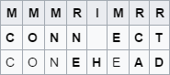
Сравнение текстов
Расстояние левенштейна
Минимальное количество операций вставки одного символа, удаления одного символа и замены одного символа на другой, необходимых для превращения одной строки в другую.
D — удалить,
I — вставить,
R — заменить,
M — совпадение

Slide 33
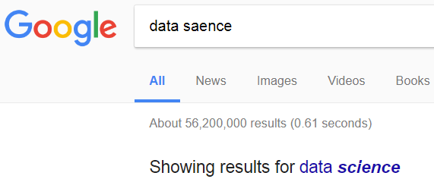
Сравнение текстов
Расстояние левенштейна

Slide 34
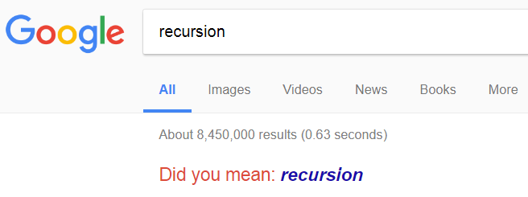
Сравнение текстов
Расстояние Дамерау-левенштейна
То же самое, но с добавлением операции транспозиции (перестановки символов)
юмор Гугла

Slide 35
Слова и векторы

Slide 36
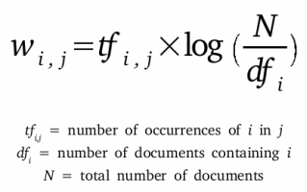
слова и векторы
Метрика TF-IDF

Slide 37
TF-idf
Мера важности документа
TF (term frequency — частота слова) — отношение числа вхождений некоторого слова к общему числу слов документа
IDF (inverse document frequency — обратная частота документа) — инверсия частоты, с которой некоторое слово
встречается в документах коллекции

Slide 38
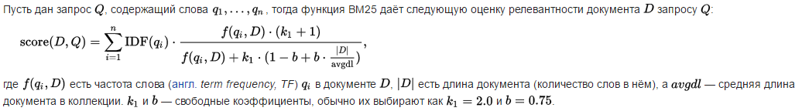
TF-idf
Мера важности документа
TF-IDF имеет много модификаций под разные задачи
Вариант определения для поисковых систем (т. н. BM25)

Slide 39
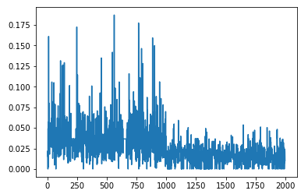
TF-idf
Пример различия текстов вакансий
Тексты бухгалтерских вакансий (1-1000) «ближе» по косинусной мере к данному тексту, чем вакансии разработчиков (тексты 1001-2000)

Slide 40
Модификации tf-idf

Slide 41
модификации tf-idf
классификация запросов
Имеется набор запросов Рамблер-Поиска. Необходимо отнести каждый поисковый запрос к одному из наших проектов или пометить его как undef
Уникальных фраз в месяц – 30 млн. штук
Проектов для классификации – 20 штук

Slide 42
модификации tf-idf
классификация запросов
В качестве обучающей выборки из Яндекс.Метрики берем ключевые слова, по которым переходили на проект. Количество переходов для каждой фразы тоже записываем, это наш аналог частоты
Считаем модифицированную метрику TF-IDF для каждого слова в запросе, беря вместо частоты количество переходов из пункта 1
Относим поисковый запрос к проекту с максимальным значением TF-IDF

Slide 43
Немного о векторах
word2vec

Slide 44
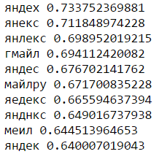
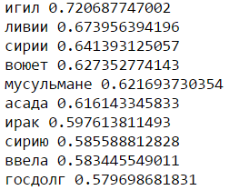
word2vec
Опечатки и подсказки
Представление слов в виде векторов позволяет оценить их близость
“нятвуч”
“асад + сирия”

Slide 45
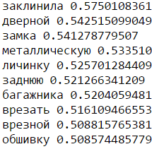
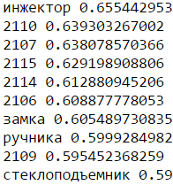
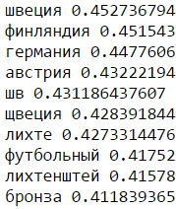
word2vec
семантически близкие слова
“замок+дверь”
“замок + ваз”
“замок + швейцария”

Slide 46
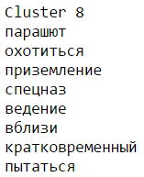
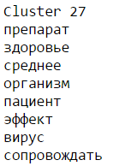
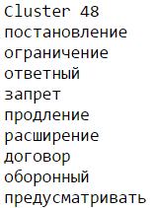
word2vec
автоматический поиск сюжетов
Выборка текстов новостей
спасение летчика
гены и допинг
санкции Турции и IT

Slide 47
Схожесть пользователей

Slide 48
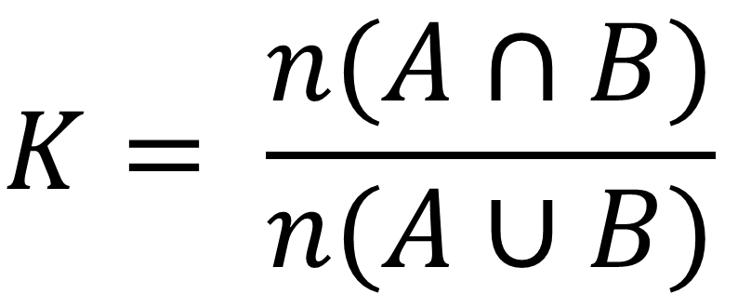
Схожесть пользователей
Коэффициент жаккара
$$K= \frac{n(A∩B)}{n(A∪B)}$$
Отношение количества элементов, общих для множеств A и B, к общему количеству элементов в этих множествах

Slide 49
Схожесть пользователей
Коэффициент жаккара
Удобно использовать в рекомендательных системах
Товары
Предпочтения пользователей
Признак | Телефон 1 vs 2
Память | совпадает
Экран | разный
Процессор | совпадает
Фильм | Пользователь 1 | Пользователь 2
Гадкий Я |  | ✶
Мумия |  | 
Пираты |  | 

Slide 50
Корреляция

Slide 51
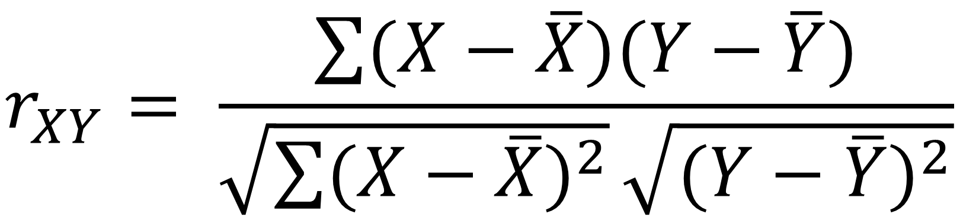
корреляция
Корреляция
Показывает статистическую взаимосвязь двух величин. Насколько изменение одной величины связано с изменением другой
$$r_{XY}= \frac{\sum{(X−\overline{X})(Y−\overline{Y})}}{\sqrt{\sum{{(X−\overline{X})}^{2}}}\sqrt{{(Y−\overline{Y})}^{2}}}$$

Slide 52
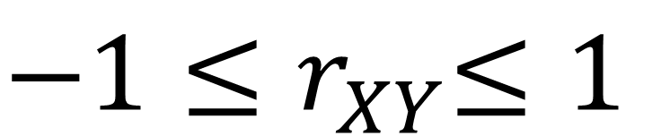
корреляция
Положительная
Y
$${−1≤r}_{XY}≤1$$
X
r ≈ 0.8
Отрицательная
Отсутствие
Y
Y
X
X
r ≈ - 0.8
r ≈ 0

Slide 53
Корреляция
и зависимость

Slide 54
корреляция и зависимость
Ложная корреляция
Коэффициент корреляции между X и Y более 90%
Верно ли, что Y зависит от X?
Y
X

Slide 55
корреляция и зависимость
Ложная корреляция
Примеры
Количество пожаров пропорционально количеству машин в пожарной части.
Интеллект школьника хорошо коррелирует с размером его обуви.
Расходы на науку в США и число самоубийств имеют коэффициент корреляции 99,8%.

Slide 56
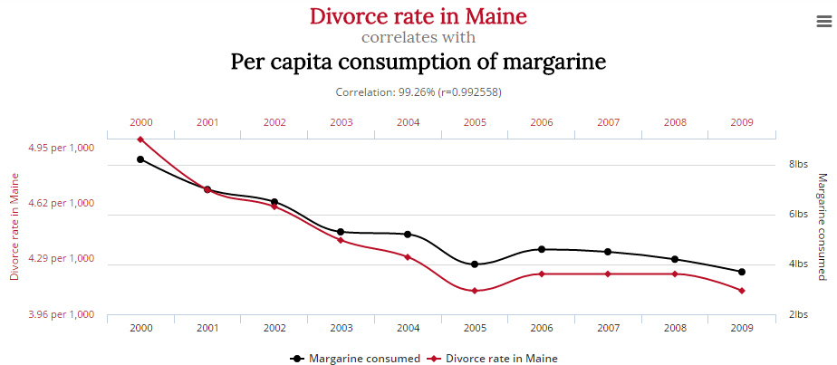
корреляция и зависимость
странные корреляции
http://www.tylervigen.com/spurious-correlations

Slide 57
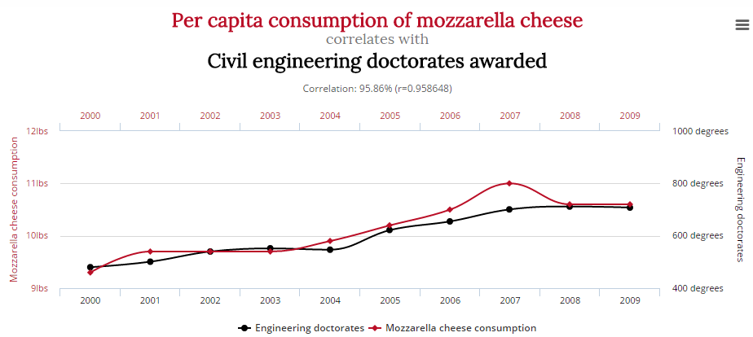
корреляция и зависимость
странные корреляции
http://www.tylervigen.com/spurious-correlations

Slide 58
Что мы сегодня узнали

Slide 59
Что мы сегодня узнали
Метрики расстояний и близости объектов в применении к различным задачам.
Рассмотрели идею алгоритма KNN.
Реализовали на практике алгоритм KNN в задачах классификации и регрессии.

Slide 60
Полезные материалы

Slide 61
Полезные материалы
Примеры различных корреляций http://www.tylervigen.com/spurious-correlations
Блог Open Data Science https://habrahabr.ru/company/ods/blog/322534/#metod-blizhayshih-sosedey
Еще примеры метрик https://ru.coursera.org/learn/supervised-learning/lecture/gqbPl/mietriki-v-knn

Slide 62


Спасибо за внимание!
Константин Башевой
kbashevoy@gmail.com
/konstantin.bashevoy

